Slide 1
LP31 – Présentation de l’optique géométrique à partir du principe de Fermat
Agrégation externe de Physique-chimie, option Physique
Jules FILLETTE

Slide 2
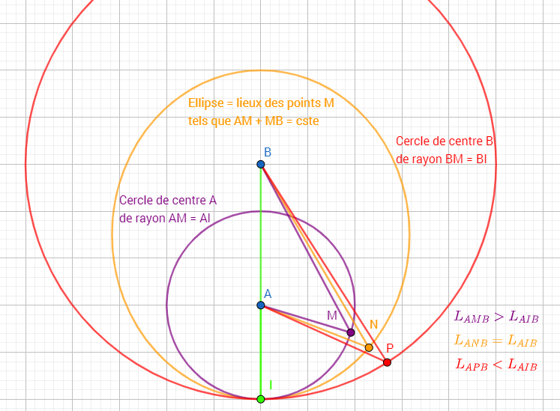
I. Enoncé moderne du principe de Fermat 3. Remise en cause du principe de minimalité
<
>

Slide 3
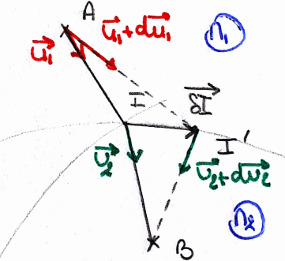
II. Lois de l’optique géométrique 2. Interface entre deux milieux homogènes

Slide 4
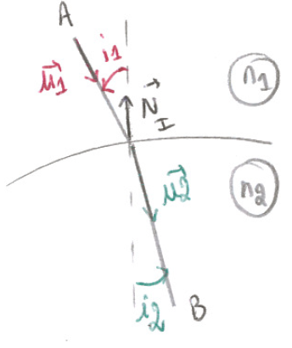
II. Lois de l’optique géométrique 2. Interface entre deux milieux homogènes

Slide 5
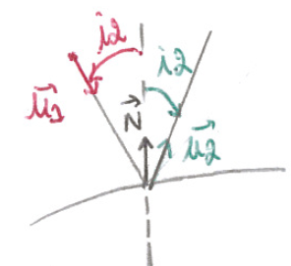
II. Lois de l’optique géométrique 2. Interface entre deux milieux homogènes

Slide 6
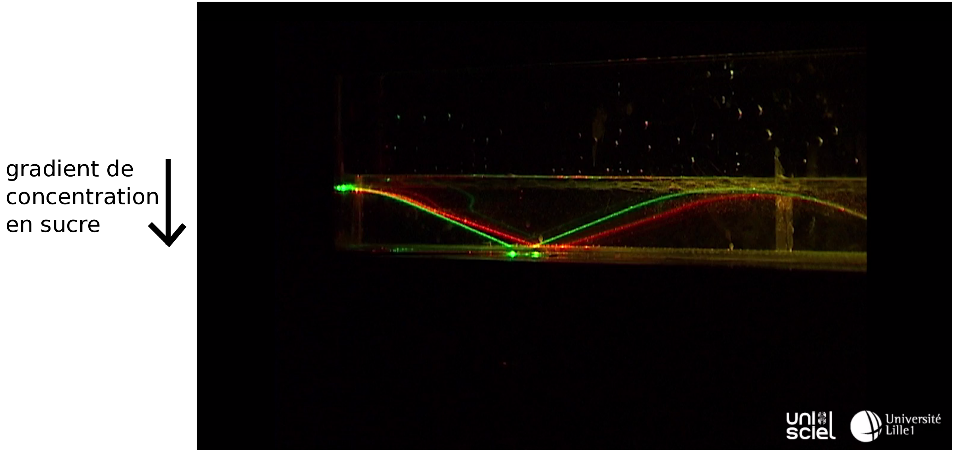
III. Propagation dans un milieu non-homogène 2. Propagation dans un milieu à gradient d’indice
Propagation dans une cuve à gradient de concentration.

Slide 7
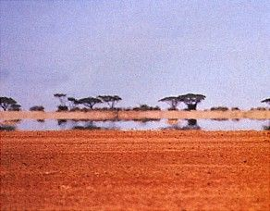
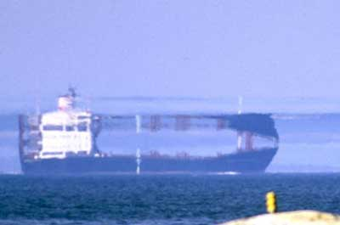
III. Propagation dans un milieu non-homogène 2. Propagation dans un milieu à gradient d’indice
Illustrations des mirages chaud et froid (Google Image)

